Slide 1

رياضيات الصف الثالث الإعدادي – الجزء الثاني
(6 – 1): ضرب وحيدات الحد
صفحة (10)

Slide 2

أهداف الدرس:
ضرب وحيدات الحد.
تبسط تعابير جبرية تتضمّن وحيدات الحد.

Slide 3
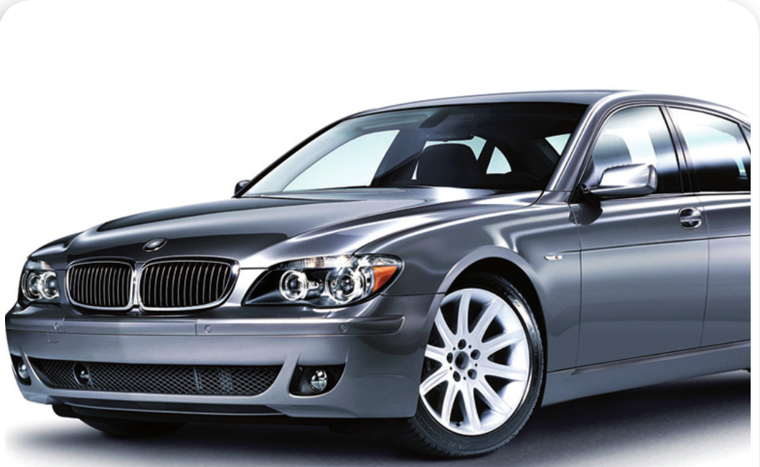
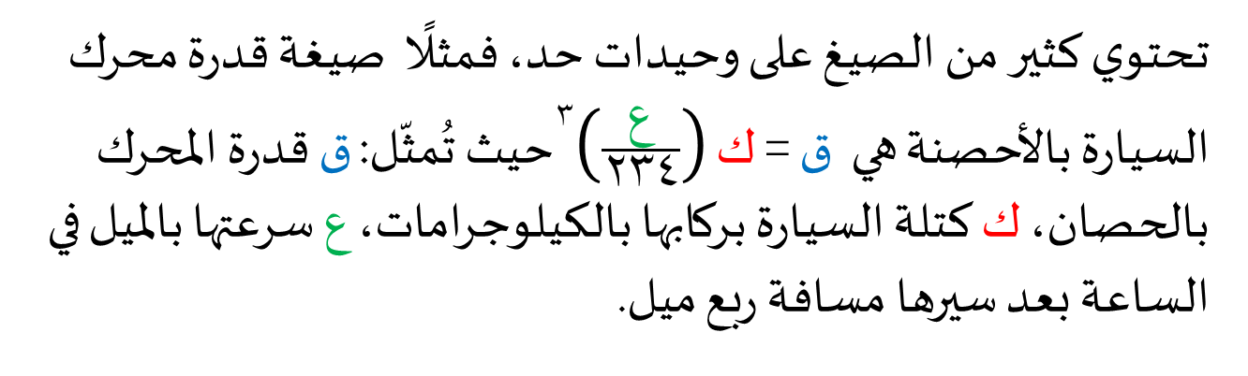
تمهيد
تحتوي كثير من الصيغ على وحيدات حد، فمثلًا صيغة قدرة محرك السيارة بالأحصنة هي ق = ك$\left(\frac{\text{ع}}{\text{234}}\right)$ ³حيث تُمثّل: ق قدرة المحرك بالحصان، ك كتلة السيارة بركابها بالكيلوجرامات، ع سرعتها بالميل في الساعة بعد سيرها مسافة ربع ميل.
كتلة السيارة بركابها (ك)؛ سرعة السيارة (ع) في نهاية ربع الميل.
1) ما القيمتان اللتان تحتاج إلى معرفتهما لتتمّكن من استعمال الصيغة لإيجاد قدرة محرّك السيارة بالأحصنة؟
ع ، 234
2) أي القيم في الصيغة مرفوعة للأس ٣؟

Slide 4
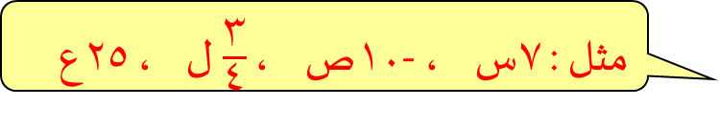

وحيدة حد
وحيدة الحد يمكن أن تكون
عددًا (ثابت)
أو متغيرًا
أو حاصل ضرب عدد في متغير واحد
أو أكثر بأسس صحيحة غير سالبة
وتحتوي كل وحيدة حد على حد واحد فقط.
مثل : 8 ، 14 ، -6 ، 0.4 ، $\frac{\text{1}}{\text{2}}$ ، $\frac{\text{9}}{\text{5}}$
مثل : س ، ص ، ل ، ع
مثل : 7س ، -10ص ، $\frac{\text{3}}{\text{4}}$ ل ، 25ع
مثل : س ص ، 27 س ص⁵ ل²
التعبير الذي يتضمن متغيرًا في المقام أو متغيرًا له أسًا سالبًا ليس وحيدة حد مثل: ن ⁻⁴ ،
10
س
التعابير التي تتضمن جمع أو طرح أكثر من حد ليست وحيدة حد مثل: 5س + ص ، س - 8

Slide 5
مثال
حدد إذا كانت التعابير الآتية وحيدات حد ، اكتب ( نعم ) أو ( لا ) ، وفسر اجابتك.
التفسير | وحيدة حد |  | التعبير
 | لا | نعم
 |  |  | 10
 |  |  | ف + 24
 |  |  | هـ ²
 |  |  | ل
لأن التعبير عدد ثابت.
نعم
لأن التعبير يحتوي على أكثر من حد.
لا
لأن التعبير حاصل ضرب متغيّر في نفسه.
نعم
لأن التعبير متغيّر.
نعم

Slide 6
مثال
حدد إذا كانت التعابير الآتية وحيدات حد ، اكتب ( نعم ) أو ( لا ) ، وفسر اجابتك.
التفسير | وحيدة حد |  | التعبير
 | لا | نعم
 |  |  | 23 أ ب جـ د⁻²
س
7
لأن التعبير حاصل ضرب عدد في متغيّر
نعم
7 س
2
2
لأن التعبير يحتوي على متغيّر في المقام.
لا
م ف
ن
لأن التعبير يحتوي على متغيّر أسه سالب.
لا
لأن التعبير حاصل ضرب عدد في أكثر من متغيّر.
نعم
س ص ل²
2

Slide 7
حدد إذا كانت التعابير الآتية وحيدات حد ، اكتب ( نعم ) أو ( لا ) ، وفسر اجابتك.
 تدريب
3 دقائق
التفسير | وحيدة حد |  | التعبير
 | لا | نعم
 |  |  | 7 ب + 11
 |  |  | -5 جـ²
لأن التعبير يحتوي على أكثر من حد.
لا
لأن التعبير حاصل ضرب عدد في متغيّر.
نعم
لأن التعبير يحتوي على متغيّر في المقام.
لا
5 س
ص
لأن التعبير حاصل ضرب عدد في متغيّر.
نعم
ر
2

Slide 8
 تدريب
أي من التعابير الآتية ليس وحيدة حد؟ وفسر اجابتك.
دقيقة
1) -6 س ص
1
2) أ²
2
1
3)
لأن التعبير يحتوي على متغيّر في المقام.
2ب³
4) 5 جـ هـ⁴

Slide 9
القوة
تذكَّر أن التعبير الجبري الذي على الصورة س^{ن} والذي يُعبّر عن نتيجة ضرب س كعامل (ن) من المرات يُسمى قوة. و يُطلق على س الأساس، وعلى ن الأس ، وقد تستعمل كلمة قوة لتعني الأس أحيانًا.

Slide 10
خاصية ضرب القوى
لضرب قوتين لهما الأساس نفسه
نجمع أسيهما.
⁴2 × ²2
= ⁶2
× 2 × 2
2 × 2 × 2 × 2
⁺
= ⁶2
⁴2 × ²2
⁺
= ⁸4
⁵4 × ³4

Slide 11
مثال
بسّط كل تعبير مما يأتي:
هـ⁴
ب¹
1
هـ³
ب
3
( 3 ب هـ³ ) ( ب³ هـ⁴ )
2
6
ب³
ن⁷
ن⁴
( 6 ن⁴ ) ( 2 ن⁷ )
×
×
×
×
×
×
×
×
ن¹¹
×
12
هـ⁷
×
ب⁴
×
3
= 12 ن¹¹
= 3 ب⁴ هـ ⁷

Slide 12
مثال
ن ¹
ر¹
بسّط التعبير :
ن
س²
ر ⁵
-4
( -4 ر س² ن³ ) ( -6 ر ⁵ س² ن )
-6
ن³
ر
س²
×
×
×
×
×
×
×
ن⁴
×
س⁴
×
ر⁶
×
24
= 24 ر⁶ س⁴ ن⁴

Slide 13
مثال
اكمل بتبسّط كل تعبير مما يأتي:
ك⁴
1
ك ( ك³) = _ _ _ _ _ _ _ _ _ _ _ _ _ _ _ _ _ _ _ _ _ _ _ _ _ _ _ _ _ _ _ _ _ _ _ _ _
م⁶
م⁴ ( م² ) = _ _ _ _ _ _ _ _ _ _ _ _ _ _ _ _ _ _ _ _ _ _ _ _ _ _ _ _ _ _ _ _ _ _ _ _ _
18 ك⁶
2 ك² ( 9 ك⁴ ) = _ _ _ _ _ _ _ _ _ _ _ _ _ _ _ _ _ _ _ _ _ _ _ _ _ _ _ _ _ _ _ _ _ _ _ _ _
35 م⁸ ف⁴
1
( 5 م⁴ ف ) ( 7 م⁴ ف³ ) = _ _ _ _ _ _ _ _ _ _ _ _ _ _ _ _ _ _ _ _ _ _ _ _ _ _ _ _ _ _ _ _ _ _ _ _ _

Slide 14
خاصية قوة القوة
لإيجاد قوة القوة نضرب الأسس.
( )
3 ² ⁴
= 3 ²⁺²⁺² ⁺²
²3 × ²3 × ²3 × ²3
= 3 ⁸
= 3 ⁸
= 3 ^{2×4}
( )
3 ² ⁴
= 5 ⁹
= 5 ^{3×3}
( )
5 ³ ³

Slide 15
مثال
بسّط كل تعبير مما يأتي:
= ²⁴9
= 9 ³ ^{× 2 × 4}
[ ( ³9)² ]⁴
= ³⁰7
= 7 ² ^{× 3 × 5}
[ ( ²7)³ ]⁵
= س²⁰
= س ² ^{× 5 × 2}
[ ( س²)⁵ ]²

Slide 16
بسّط كل تعبير مما يأتي:
 تدريب
= ²⁴5
[ ( ⁴5)³ ]²
دقيقتان
= ¹²3
[ ( ²3)³ ]²
ما العدد في الفراغ الذي يجعل الجملة العددية الآتية صحيحة؟
= ص⁴⁴
3
[ ( ص⁷)...... ]²
= ل¹⁸
1
[ ( ل ......)⁶ ]³

Slide 17
قوة حاصل الضرب
لإيجاد قوة حاصل الضرب، نوجد قوة كل عامل ثم نضرب.
(2ص ع ²) ³
(2 ص ع ²) (2 ص ع ²) (2 ص ع ²)
= (2×2×2)(ص×ص×ص)(ع² × ع² × ع² )
= 8 ص³ ع⁶
= ³2 ص³ ع⁶

Slide 18
مثال
بسّط كل تعبير مما يأتي:
1
1
1
( 5 س ص⁵ ع )²
1
1
( 4 س² ص³ ع )³
1× 3
1× 3
1× 2
1× 2
ع
3× 3
2× 3
ع
ص
س
ص
س
= 4
5× 2
1× 2
= 5
= 64 س⁶ ص⁹ ع³
= 25 س² ص¹⁰ ع²

Slide 19
مثال
عبّر عن مساحة الدائرة المجاورة على صورة وحيدة حد.
2 س ص²
تذكر أن: مساحة الدائرة = ط نـق²
مساحة الدائرة = ط نـق²
1
1
( )²
= ط
2× 2
1× 2
1× 2
= ط ( 2 س ص )
= ط ( 4 س² ص⁴ )
= 4 ط س² ص⁴
إذن، مساحة الدائرة تساوي ٤ط س^{٢}ص^{٤} وحدة مربعة.

Slide 20
مثال
عبّر عن مساحة المثلث الذي ارتفاعه 4 أ ، وطول قاعدته 5 أ ب²
على صورة وحيدة حد .
1
تذكر أن: مساحة المثلث =
القاعدة × الارتفاع
2
مساحة المثلث =
القاعدة × الارتفاع
1
2
( 4 أ )
( 5 أ ب² )
1
=
2
1
1
1
( ب²)
( أ × أ )
( 5 × 4 )
=
2
( ب²)
( أ²)
( 20 )
1
=
2
= 10 أ² ب²
إذن، مساحة المثلث تساوي 10 أ² ب² وحدة مربعة.

Slide 21
 تدريب
عبّر عن مساحة المربع الذي طول ضلعه 3 س ص² على صورة وحيدة حد .
تذكر أن: مساحة المربع = ( طول الضلع )²
دقيقتان
مساحة المربع = ( طول الضلع )²
1
= ( 3 س ص² )²
1
= 3 ^{1×2} س^{1×2} ص^{2×2}
= 9 س² ص⁴
إذن، مساحة المربع تساوي 9 س² ص⁴ وحدة مربعة.

Slide 22
تبسيط التعابير
لتبسيط وحيدة حد، نكتب تعبيرًا مكافئ لها على أن:
• يظهر كل متغير على صورة أساس مرة واحدة فقط.
• لا يتضمن التعبير قوة قوة.
• تكون جميع الكسور في أبسط صورة.
• عند تتضمن التعابير أقواسًا متداخلة، يمكن أن نبدأ أولًا بالتعابير من الداخل ثم ننتقل إلى الخارج.

Slide 23
مثال
بسّط التعبير: ( 3 س ص⁴ )² [ (-2 ص )² ]³
1
1
= ( 3 س ص⁴ )² [ ( -2 ص )² ]³
1
1
[ -²2 ص² ]³
= ( ²3 س² ص⁸ )
يمكن أن نبدأ أولًا بالتعابير من الداخل ثم ننتقل إلى الخارج.
(-2) = -2×-2×-2×-2×-2×-2 = 64
= ( 9 س² ص⁸ ) [ (-2)⁶ ص⁶ ]
= ( 9 × 64 ) ( س² ) ( ص⁸ × ص⁶ )
= ( 576 ) ( س² ) ( ص¹⁴ )
= 576 س² ص¹⁴

Slide 24
مثال
بسّط التعبير: (-3 د² ن³ جـ )² [ (-3 د² ن )³ ]²
1
1
= (-3 د² ن³ جـ )² [ (-3 د² ن )³ ]²
1
1
( -¹3د² ن¹ )⁶
= ( ²3 د⁴ ن⁶ جـ² )
يمكن أن نبدأ بضرب الأسس ثم ننتقل إلى الداخل.
- ⁶3= 729
( -⁶3 د¹² ن⁶ )
= ( 9 د⁴ ن⁶ جـ² )
( جـ² )
( ن⁶ × ن⁶ )
( د⁴ × د¹² )
= ( 9 × 729 )
( جـ² )
( ن¹² )
( د¹⁶ )
= ( 6561 )
= 6561 د¹⁶ ن¹² جـ²

Slide 25
1
 تدريب
بسّط التعبير: ( أ² ب²)³ [ (-4 ب )² ]²
2
دقيقتان
¹⁰
الإجابة: 32 أ⁶ ب

Slide 26
تدرب وحل المسائل
لمزيد من التمارين يُمكنك الرجوع إلى
كتاب الرياضيات للصف الثالث الإعدادي – الجزء الثاني
صفحة: 13، 14، 15

Slide 27

انتهى الدرس

